Slide 1
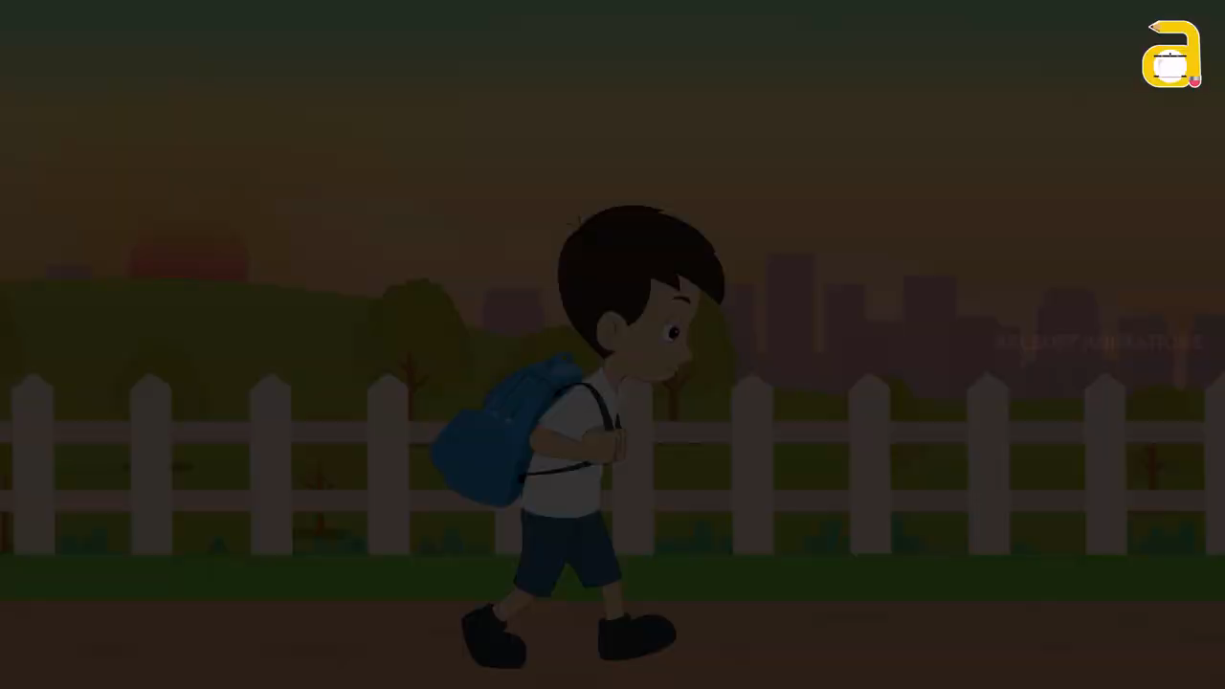


CHỦ ĐỀ:
KỸ NĂNG GIỮ AN TOÀN VÀ PHÒNG TRÁNH
TAI NẠN THƯƠNG TÍCH
BÀI HỌC:
TÌM KIẾM THÔNG TIN ONLINE PHỤC VỤ HỌC TẬP

Slide 2
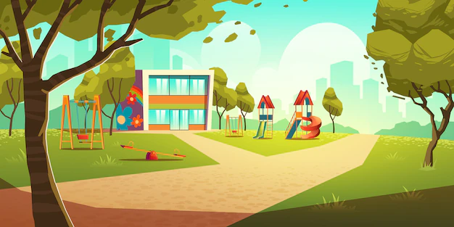


Hoạt động 1: Tổ chức trò chơi – Tam Sao Thất Bản
1. Trò chơi
Hướng dẫn chơi
Tam Sao Thất Bản
- Tranh cho mỗi tổ có 3 chi tiết, thời gian nhìn tranh là 5 giây.
- Khi có hiệu lệnh của quản trò thì người được nhìn tranh của các đội sẽ nói thầm để truyền tin cho người tiếp theo, tin được truyền tương tự tới người cuối hàng. Sau đó, người cuối hàng chạy lên bảng ghi lại tin được nhận của đội mình.
- Đội chiến thắng là đội ghi đáp án nhanh và chính xác nhất.
Cả chia lớp thành 4 tổ (theo các dãy bàn), mỗi tổ cử 1 thành viên được nhìn tranh. Các thành viên còn lại sẽ đứng thành hàng theo đội và quay mặt xuống cuối lớp, không nhìn tranh.

Slide 3












Hoạt động 1: Tổ chức trò chơi – Tam Sao Thất Bản
1. Trò chơi
Tổ 1
Tổ 2
Tổ 3
Tổ 4

Slide 4

Hoạt động 1: Tổ chức trò chơi – Tam Sao Thất Bản
2. Kết nối bài học
Qua trò chơi “Tam Sao Thất Bản” vừa xong các bạn có thấy rằng: Cùng một nội dung (hình ảnh) nhưng khi được truyền qua người này người kia, thông tin đó có thể đã bị méo mó, biến dạng, không còn khớp với nguồn tin ban đầu đúng không nào? Bên cạnh đó, thành viên cuối cùng của tổ phải thật khéo léo để chắt lọc thông tin trước khi đưa ra quyết định cuối cùng.
Các bạn thân mến! kỹ năng sàng lọc thông tin trong trò chơi “Tam Sao Thất Bản” cũng giống như khi các bạn sử dụng mạng internet để tìm kiếm các thông tin phục vụ cho học tập. Giữa vô vàn các nguồn thông tin trên mạng xã hội ngày nay, thông tin nào là thông tin tốt? trang web nào là trang web an toàn để chúng ta chọn lựa và yên tâm học tập thì ngay sau đây thầy mời cả lớp chúng ta bước vào nội dung bài học ngày hôm nay với chủ đề: TÌM KIẾM THÔNG TIN ONLINE PHỤC VỤ HỌC TẬP.

Slide 5






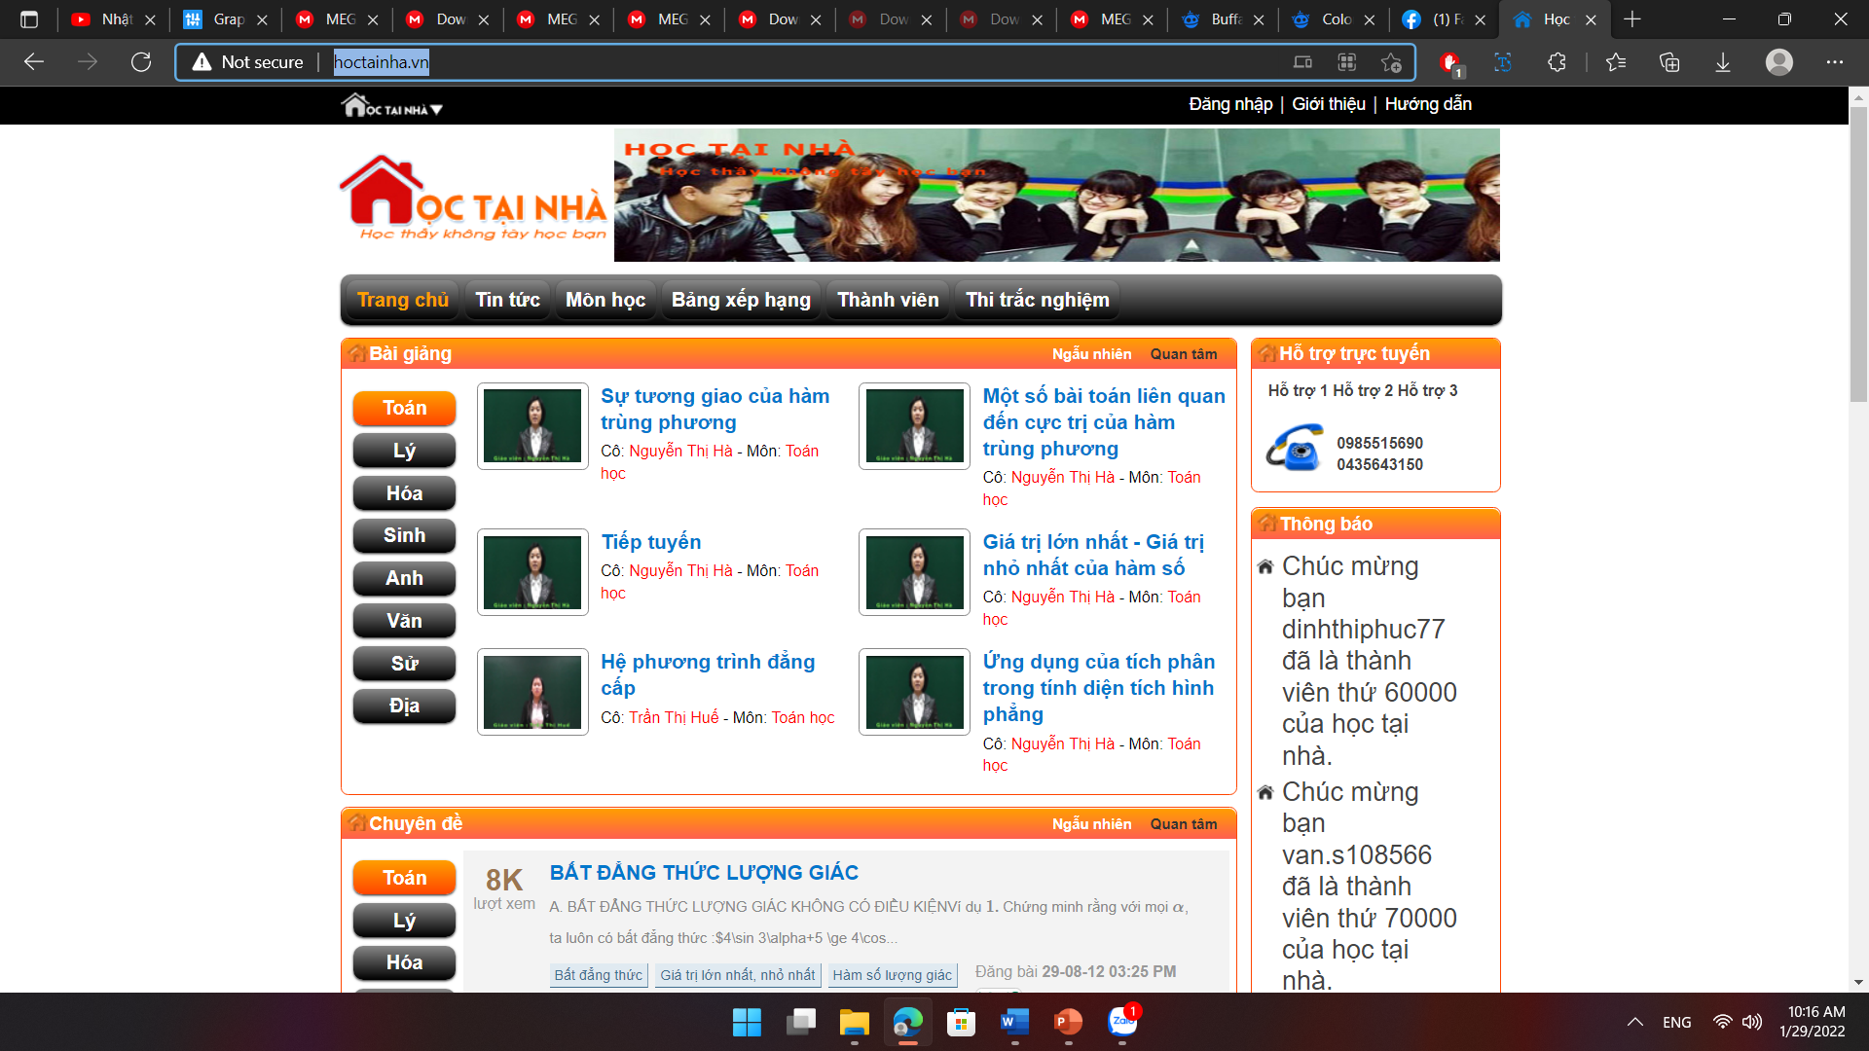
Hoạt động 2: Tìm hiểu một số ứng dụng công nghệ, trang web để tìm kiếm thông tin online phục vụ học tập
1. Chiếu hình ảnh một số ứng dụng/web công nghệ quen thuộc
Youtube.com
Thư viện video
Violet.vn
Thư viện bài giảng
Tienganh123.com Học tiếng anh
Metaisach.com
Thư viện sách
Hoctainha.vn
Thư viện video bài giảng
Google.com
Công cụ tìm kiếm
CÂU HỎI
+ Các ứng dụng/trang web trên mang lại điều gì cho chúng ta?
+ Con thường sử dụng ứng dụng, trang web nào ở trên để tìm kiếm thông tin?
+ Ngoài những ứng dụng và trang web trên thì con còn sử dụng những ứng dụng hay trang web nào khác để tìm kiếm thông tin phục vụ học tập?
Các bạn trao đổi theo nhóm về việc sử dụng các ứng dụng và trang web hay để phục vụ việc tìm kiếm thông tin cho học tập

Slide 6


Hoạt động 3: Lựa chọn thông tin hữu ích và tránh thông tin vô bổ, gây hại
1. Thảo luận nhóm đôi.
Bí quyết học toán giỏi
Học sinh đánh nhau
Kết quả sổ xố miền bắc
Bí quyết nâng cao tiếng anh
Học sinh chửi bậy
Cách học tốt Tiếng Việt
Cách học online hiệu quả
Các bạn trao đổi, thảo luận theo nhóm hai và chia sẻ về câu trả lời của mình.
+ Theo con đâu là những thông tin hữu ích giúp học tập tốt và lành mạnh? Vì sao?
+ Đâu là những thông tin vô bổ, gây hại? Vì sao?

Slide 7


Hoạt động 3: Lựa chọn thông tin hữu ích và tránh thông tin vô bổ, gây hại
2. Chia sẻ trước lớp
Học sinh đại diện nhóm chia sẻ.
Những từ khóa tìm thông tin hữu ích như: Bí quyết học toán giỏi, cách học tốt Tiếng Việt, bí quyết nâng cao tiếng anh, cách học online hiệu quả là những từ khóa giúp chúng ta nâng cao kiến thức để học tập tốt hơn. Ngược lại, những từ khóa như: HS đánh nhau, HS chửi bậy, kết quả sổ xố miền bắc là những từ khóa mang tính bạo lực và không phù hợp với lứa tuổi học sinh.
KẾT LUẬN:
Lứa tuổi học sinh là khoảng thời gian tập trung cho học tập và chăm sóc bản thân. Do đó, việc tìm kiếm các thông tin hữu ích với các từ khóa về học tập và chăm sóc sức khỏe là điều cần thiết.

Slide 8





Hoạt động 4: Giới thiệu cách tìm kiếm thông tin online phục vụ học tập
1. Làm việc cá nhân. Xây dựng bài chia sẻ giới thiệu về cách sử dụng ứng dụng hoặc trang web hay để tìm kiếm thông tin học tập
- Các bạn xây dựng bài giới thiệu ngắn về một trong các ứng dụng mà các bạn thường dùng để tìm kiếm thông tin lên giấy (Gợi ý: tên ứng dụng hoặc trang web, cách sử dụng, ý nghĩa của ứng dụng/web,…)
- Các bạn chuẩn bị bài giới thiệu trong 4 - 5 phút và thi xem ai hoàn thành sớm và đúng giờ.
- Các bạn chuẩn bị nội dung sẽ giới thiệu với bạn (lựa chọn những ứng dụng/trang web lành mạnh và bổ ích).

Slide 9
Hoạt động 4: Giới thiệu cách tìm kiếm thông tin online phục vụ học tập
2. Giới thiệu theo nhóm
Gợi ý:
- Tôi xin chia sẻ cách tôi tìm kiếm thông tin online phục vụ học tập qua ứng dụng/ trang web…
- Tên ứng dụng hoặc trang web, cách sử dụng, ý nghĩa của ứng dụng/web,…)
- Các bạn giới thiệu cách tìm kiếm thông tin online phục vụ học tập theo nhóm; mỗi cá nhân lần lượt giới thiêu trong khoảng 1 phút;
- Các bạn lưu ý nhấn mạnh những điểm nổi bật của ứng dụng/web

Slide 10

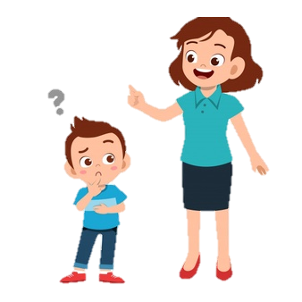

Hoạt động 4: Thực hành kĩ năng phòng tránh hỏa hoạn
3. Giới thiệu trước lớp
1-2 bạn đại diện lên chia sẻ trước lớp

Slide 11


Hoạt động 5: Em có tiến bộ?
1. HS đánh giá đồng đẳng theo nhóm
Các bạn làm việc theo nhóm: mỗi bạn ghi nhận 1 điểm đáng khen ở bạn và 1 điểm mong muốn bạn tiến bộ hơn.
- Tôi rất thích ứng dụng tìm kiếm thông tin online phục vụ học tập mà bạn chia sẻ.
- Tôi mong bạn chia sẻ nhiều cách tìm kiếm thông tin online thú vị hơn nữa.

Slide 12

Hoạt động 5: Em có tiến bộ?
2.Các bạn tự đánh giá và tổng hợp kết quả
Nội dung
1. Em đã biết được một số ứng dụng, web hay để tìm kiếm thông tin online phục vụ học tập?
2. Em đã nhận biết những thông tin
hữu ích và tránh thông tin vô bổ,
gây hại?
3. Em sẽ áp dụng và chia sẻ cho người khác những ứng dụng/web hay để tìm kiếm thông tin online phục vụ học tập chứ?

Slide 13

DẶN DÒ
Mạng Internet là nơi chứa đựng kiến thức khổng lồ của thế giới,
nó giúp chúng ta có thể dễ dàng tìm kiếm được các thông tin dễ dàng từ rất nhiều nguồn khác nhau trên toàn cầu
Do đó, các em hãy tận dụng kho tàng kiến thức trên mạng internet để giúp bản thân học hỏi được nhiều kiến thức bổ ích nhé!

